Slide 1
Графики.

Slide 2
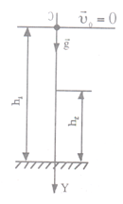
№1

Slide 3
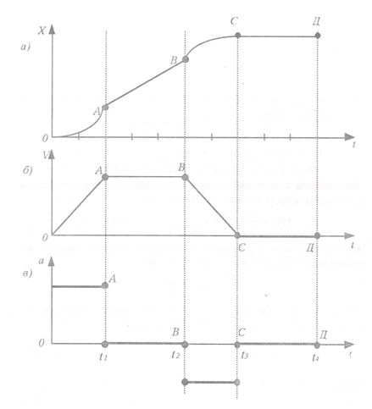
№2

Slide 4
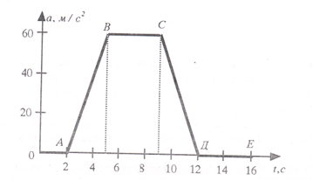
№3.

Slide 5
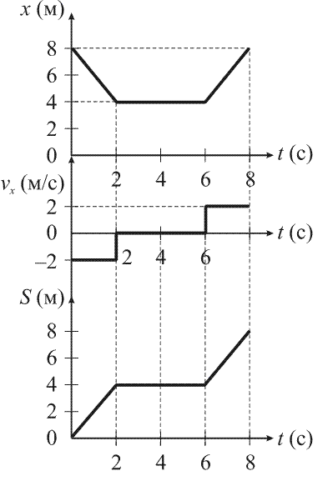
№4 , решить самостоятельно.

Slide 6
Домашняя работа.
Кинематика – 10, 11 класс, тест. Знать все формулы для движения тел.

